Slide 1
Fundamentos de Redes de Computadores Cap. 1 - A Internet e como funcionam as aplicações distribuídas
Departamento de Informática da
FCT/UNL

Slide 2
“Felix, qui potuit rerum cognoscere causas.”
(Feliz aquele que conhece a causa das coisas)
Virgílio, historiador romano

Slide 3
Objectivos
A Internet é uma infraestrutura física que suporta o funcionamento de aplicações distribuídas
Estas funcionam com base num conjunto de funcionalidades e conceitos relativamente pequeno
Para a comunicação usam a troca de mensagens e os canais de comunicação, também conhecidos como as “abstrações do transporte”
O objectivo desta lição é proporcionar uma primeira visão deste conjunto de conceitos

Slide 4
O que é uma rede de computadores
Uma rede de computadores permite que os programas executados pelos diferentes computadores que lhe estão ligados troquem mensagens com o objectivo de troca de informações e coordenação da sua execução.

Slide 5

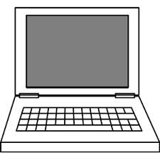
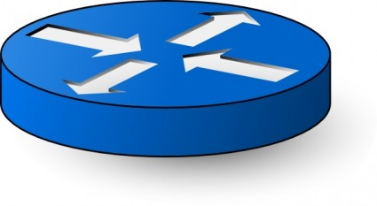
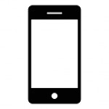
Uma rede de computadores
Comutador de pacotes, nó de comutação de pacotes, (router, switch, …)
Computador, sistema final, (host, end system, …)
Canal de comunicação, canal de dados (communication link, link)

Slide 6
A Internet
A Internet é uma rede que interliga muitas redes que comunicam através da família de protocolos TCP/IP. Essas redes são muito variadas e incluem redes residenciais, institucionais, redes de provedores móveis, governamentais, ISPs locais, regionais e mundiais, redes de centros de dados, redes de fornecedores de conteúdos, etc.. Essas redes interligam biliões de dispositivos computarizados e usam uma grande variedade de canais de comunicação e comutadores de pacotes. A Internet suporta uma gigantesca massa de serviços de comunicação, coordenação e de acesso a informação.

Slide 7
A Internet é uma rede de redes
A Internet
É uma rede de redes
Cada uma com as suas características e tecnologias específicas
Geridas independentemente
Com objectivos próprios
O conjunto oferece um serviço comum
Transporte de pacotes de dados entre quaisquer dois computadores
Sistema de endereçamento comum, coordenado e uniforme

Slide 8

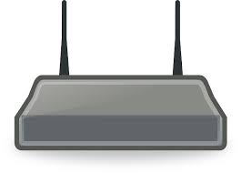
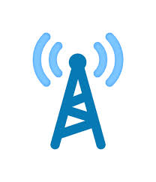
A Internet é uma rede de redes
Rede de
transito
Rede institucional
Rede de acesso
Rede de acesso móvel
Rede de trânsito

Slide 9
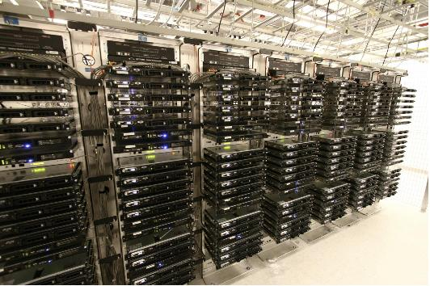
Redes de centros de dados

Slide 10




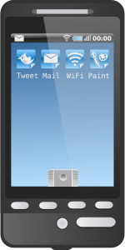
Internet Protocol - IP

Slide 11
Formato de um pacote IP
32 bits
Version
(4 bits)
H. length
(4 bits)
Type of service
(8 bits)
Total length - bytes (16 bits)
Identification (16 bits)
Flags
(3 bits)
Fragment offset
(13 bits)
TTL (8 bits)
Protocol
8 bits
Checksum (16 bits)
Cabeçalho IP
(20 bytes sem
opções)
Source IP address (32 bits)
Destination IP address (32 bits)
Options (if any)
Payload do datagrama UDP
Dados
(64 K - 20 bytes)
Data or Payload

Slide 12
Nível de serviço do IP
Caracterização do serviço IP
Os pacotes são trocados entre computadores (ou melhor entre interfaces de rede) e não entre processos do sistema de operação
Nem todos os dados e mensagens a transferir cabem num pacote
Os pacotes podem perder-se devido a erros e outros problemas
Podem chegar por uma ordem diferente da do envio
Desenvolver aplicações com este nível de serviço é complexo
Necessitamos de uma interface diferente
Diretamente acessível aos processos que executam no sistema de operação
Com outra qualidade de serviço
Uma nova abstração a disponibilizar pelo sistema de operação
Mas baseada no serviço IP

Slide 13
Interface de transporte de dados
Os processos enviam e recebem mensagens através da interface de Sockets, uma API do sistema de operação
Um socket dá acesso a canais virtuais
As mensagens enviadas de um lado do canal chegam por ordem ao outro lado

Slide 14
Exemplo: Canal TCP
Um canal TCP é um canal lógico bidireccional e fiável que transmite sequências de bytes entre dois programas

Slide 15
API Sockets (Application Programming Interface)
Fornece primitivas para criar sockets, enviar e receber mensagens processadas e formatadas pelas aplicações
Exemplo: Java Socket API
Class Socket
Métodos: socket(), send(), write(), receive(), read(), close(), ...
O sistema de operação disponibiliza assim um serviço de comunicação generalizada implementado sobre o serviço de rede IP

Slide 16
TCP — Transmission Control Protocol
Serviço de comunicação entre dois computadores
Sequência ordenada e fiável de bytes
Transmite simultaneamente nos dois sentidos
Usa o serviço de rede (IP)
Totalmente implementado pelos computadores, nos sistema de operação
Retransmissão dos pacotes de dados perdidos
Colocação dos dados por ordem e supressão dos duplicados
Controlo de fluxos para evitar “afogar” o receptor
Controlo de saturação para adaptar a velocidade de transmissão à capacidade da rede

Slide 17
Entrega dos dados e divisão do trabalho
Rede
Transporta pacotes entre computadores identificados pelos seus endereços IP, responsabiliza-se por fazer chegar os pacotes às interfaces de rede dos mesmos. Se houverem problemas não apresenta desculpas! (e.g. “desculpe mas não funcionou”)
Sistema de operação
Envia e recebe os dados da rede mas implementa o nível de serviço adequado (ordem, fiabilidade, …)
Um socket é identificado pelo conjunto { endereços IP, protocolo, porta }
Aplicação
Lê e escreve dados no socket
Interpreta os dados (e.g., sintetização de uma página WEB)
Executa um protocolo do nível aplicacional

Slide 18
O que é um protocolo ?
Para que os computadores e o sistema possam funcionar necessitamos
Especificar o formato e os campos das mensagens que são trocadas (e.g. onde está o endereço de destinatário ?)
Indicar como as mesmas são interpretadas e tratadas (e.g. como detectamos que os dados estão a chegar na ordem correta?)
De que forma os interlocutores se põem de acordo (e.g. tenho a certeza que o receptor recebeu os dados?)
Ao conjunto destas regras chama-se um protocolo, as mesmas têm de ser publicadas numa norma
Os protocolos da Internet são normalizados pela IETF em documentos designados por RFCs (Request For Comments)

Slide 19
Protocolos
Um protocolo é um conjunto de mensagens, regras sintácticas e regras semânticas que regulam a comunicação e coordenação de um conjunto de entidades para atingirem um objectivo comum.
As mensagens usadas pelos protocolos são normalmente estruturadas em duas partes: o cabeçalho e os dados ou payload. Os cabeçalhos contém informação de controlo e os dados contém os dados transportados pela mensagem.
Os protocolos podem ser abertos e publicamente estabelecidos como normas, ou propriedade de uma instituição que nesse caso os pode alterar a qualquer momento.
Nas redes de computadores a maioria dos protocolos são normalizados por diferentes organismos especializados para esse efeito como o IETF, o IUT, …

Slide 20
Formato dos segmentos TCP
32 bits
Outros campos do cabeçalho IP
Source IP address
Cabeçalho IP
(20 bytes sem
opções)
Destination IP address
Source port (16 bits)
Destination port (16 bits)
Sequence number (32 bits)
Acknowledge number (32 bits)
Cabeçalho TCP
(20 bytes sem
opções)
H len (4 bits)
0
Flags (8 bits)
Advertised window (16 bits)
Checksum (16 bits)
Urgent pointer (16 bits)
Options (variable)
Payload do datagrama UDP
Dados TCP
(64 K - 40 bytes)
Application data (Payload TCP)

Slide 21


Aplicações distribuídas
Aplicação: processos distribuídos que comunicam através de mensagens
Executam nos computadores
Comunicam através de protocolos do nível aplicação
Usam os serviços do nível de transporte da rede
Protocolos aplicacionais
Definem as mensagens trocadas pelas aplicações e a sua semântica
Não são senão uma parte da aplicação

Slide 22




Aplicações cliente / servidor
O cliente solicita serviços ao servidor
Este responde ao pedido
Um servidor que serve um cliente de cada vez diz-se um servidor iterativo (serializa os pedidos)
Um servidor que serve vários clientes em paralelo diz-se um servidor concorrente
Ao protocolo base chama-se um protocolo “pedido / resposta” (“request / reply”)
A sincronização característica é semelhante à da invocação de um procedimento ou método executados remotamente

Slide 23

O padrão cliente / servidor
Cliente
Servidor
criar o pedido
enviar (pedido, servidor)
receber() → resposta, ...
processar a resposta
pedido
receber() → pedido, cliente
calcular a resposta
enviar (resposta, cliente)
resposta
tempo
O cliente solicita serviços solicita serviços ao servidor e fica bloqueado à espera da resposta.. O servidor responde aos pedidos
Ao padrão base chama-se padrão cliente / servidor
A sincronização característica é semelhante à da invocação de um procedimento ou de métodos executados remotamente

Slide 24
Exemplo: HyperText Transfer Protocol
HTTP request
HTTP request
PC running
Firefox browser
HTTP response
Apache Web
server
iphone running
Safari browser

Slide 25
Mensagens HTTP
GET /index HTTP/1.0 <cr lf>
Host: www.wikipidea.org <cr lf>
User-Agent: Mozilla/4.03 <cr lf>
<cr lf>
Pedido
HTTP/1.1 200 OK <cr lf>
Date: Mon, 21 Feb 2015 17:51:37 GMT <cr lf>
Server: Apache/2.2.9 (Debian) PHP/5.2.6-1+lenny16 with … <cr lf>
Last-Modified: Wed, 17 Aug 2011 17:46:43 GMT <cr lf>
Accept-Ranges: bytes <cr lf>
Content-Length: 4768 <cr lf>
Vary: Accept-Encoding <cr lf>
Connection: close <cr lf>
Content-Type: text/html <cr lf>
<cr lf>
……………….
Resposta
Tempo

Slide 26
O Papel das portas nos sockets
É preciso separar cada socket
Conhecer os endereços dos computadores não chega pois é necessário separar os canais entre os mesmos dois computadores
Para esse efeito complementam-se os endereços com portas
As portas indicam serviços
E.g., servidor HTTP na porta 80
E.g., servidor SMTP na porta 25

Slide 27
Os endereços diferenciam os computadores, as portas os serviços

Slide 28
Servidores e clientes são diferentes
Servidor – abertura passiva do socket
Está preparado para receber conexões
… mas não estabelece nenhuma
… até receber o pedido do canal
Cria um socket diferente para cada cliente
Sempre que um cliente abre um socket para o servidor
… este cria um novo socket para aquele cliente

Slide 29
Aplicações P2P
Não existe assimetria entre os computadores participantes
Todos os computadores participantes podem atuar como clientes ou servidores
Não existe uma hierarquia tão marcada
Protocolos P2P (não cliente servidor)
Um exemplo bem conhecido tem por objetivo difundir ficheiros de forma cooperativa

Slide 30
Exemplo: BitTorrent
Ficheiro partido em blocos (e.g. 256 Kbytes)
Peers trocam blocos entre si até obterem todo o ficheiro
Tracker – recenseia os peers no enxame – o grupo de peers que estão a fazer o download cooperativo do ficheiro
Seed – é um peer com uma cópia de todos os blocos de ficheiro
seed
tracker

Slide 31
Sockets UDP
Os canais TCP são adequados para a transferência de dados de forma fiável e suportam mensagens de dimensões arbitrárias
Mas em certas situações não é necessário senão trocar pequenas mensagens, se recebermos uma resposta temos a certeza que o receptor recebeu a mensagem inicial
Existe um transporte alternativo, designado UDP (User Datagram Protocol) mais adequado para estas situações
Os sockets UDP ou Datagram Sockets designam-se por sockets sem ligação pois podem enviar mensagens (datagramas) para endereços e portas arbitrários de destino
Um datagrama ou mensagem UDP

Slide 32
Formato dos datagramas UDP
32 bits
Outros campos do cabeçalho IP
Cabeçalho IP
(20 bytes sem
opções)
Origin IP address (32 bits)
Destination IP address (32 bits)
Source port (16 bits)
Destination port (16 bits)
Cabeçalho UDP
(8 bytes)
Datagrama length (16 bits)
Checksum UDP (16 bits)
Payload do datagrama UDP
Application data (Payload)
Dados ou payload
(64K - 28 bytes)

Slide 33
Domain Name System

Slide 34
Resolução de um nome DNS
O protocolo utiliza pedidos e respostas colocadas dentro de datagramas UDP
Em caso de falha, os clientes são responsáveis pela re emissão dos pedidos e por contactar servidores alternativos

Slide 35
DNS Resolver e Local DNS Server
O Caching é baseado num time-to-live (TTL) definido pelo servidor responsável pelo nome. Permite evitar estar sempre a contactar os servidores remotos.

Slide 36
Transportes e suas características
TCP
Orientado conexão (exige conexão prévia)
Transporte fiável de uma sequência de bytes
Tem controlo de fluxo e controlo de saturação
Não dá garantias de débito nem de latência
Adequado sempre que se requer fiabilidade nas transferências de quantidades significativas de dados
UDP
Serviço para datagramas sem conexão (não exige conexão prévia)
Tem as mesmas garantias de banda, latência, controlo de fluxo ou saturação que o nível IP (“melhor esforço”)
É adequado para interações curtas do tipo das do DNS ou quando não se requer fiabilidade na transferência dos dados mas o tempo de transferência dos dados é crítico

Slide 37
Conclusões
A rede permite a existência de aplicações distribuídas
É a visão dos serviços fornecidos ou das aplicações acessíveis aos utilizadores
Baseados em aplicações programadas para executarem nos computadores
As aplicações vêm a rede como um serviço de comunicação
Utilizam canais virtuais ao nível transporte, que abstraem a configuração e funcionamento interno da rede
As abstrações mais populares são os canais fiáveis (TCP) e a troca de mensagens (UDP)
As aplicações distribuídas e a rede funcionam com protocolos
Dependentes uns dos outros (e.g. TCP e UDP implementados sobre o IP, HTTP sobre TCP, DNS sobre UDP)

